Slide 1
Sistemas Operativos.
UNIDAD 2: Estructura de Sistemas Operativos

Slide 2

Objetivos
Entender el funcionamiento y esquema de los distintos tipos de particiones.
Comprender cual es el mejor uso de ellas a través de comparativas.
Configurar y administrar particiones a través de distintas herramientas.

Slide 3
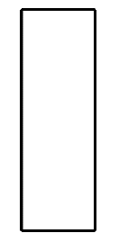
Particiones
Explicaremos cómo funcionan las particiones de manera que pueda encontrar la instalación de Red Hat Linux lo más sencilla posible.
La figura muestra una unidad de discos nueva sin usar.

Slide 4
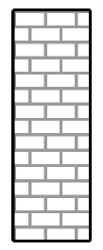
Particiones
Si se desean guardar datos en el disco anterior es necesario formatear el disco (creación de sistemas de archivos)
Al formatear, se escribe la información al disco ordenando el espacio vacío.
La figura muestra una unidad de disco con un sistema de archivos

Slide 5
Particiones
En un sistema de archivos se presupone unas concesiones:
Un pequeño porcentaje del espacio disponible es utilizado para grabar los datos relativos al sistema de archivos.
Un sistema de archivos parte el espacio que queda en pequeños segmentos de tamaño consistente. Estos segmentos son conocidos como bloques.

Slide 6
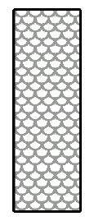
Particiones
No hay un único sistema de archivo.
Un disco puede tener varios sistemas de archivos. Hay sistemas de archivos que no son compatibles entre ellos.
Un sistema operativo no tiene porqué soportar varios sistemas de archivos.
La figura muestra una unidad de disco duro con un sistema de archivos diferente.

Slide 7
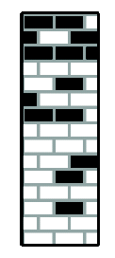
Particiones
Los bloques utilizados no tienen necesariamente una región contigua; los bloques utilizados pueden encontrarse en posiciones separadas. Este concepto se conoce como fragmentación.
Con el paso del tiempo y el avance de las tecnologías relacionadas con los computadores, las unidades de disco han cambiado: los discos son más grandes en capacidad.
Nuevas tecnologías en discos y Sistemas Operativos han prevenido la fragmentación y hoy ya no es un problema.
Unidad de disco duro con datos escritos.

Slide 8
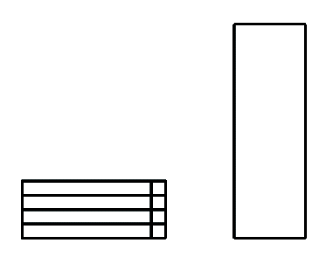
Particiones
La tabla de las particiones está repartida en múltiples secciones. Cada sección puede contener la información necesaria para definir una partición. Cada elemento de la tabla de las particiones contiene importantes características relativas a la partición:
Los puntos de comienzo y de fin definen el tamaño de las particiones y su posición en el disco.
- La opción "activa" es utilizada en el arranque de algunos sistemas operativos.
- El tipo es un número que define previamente el uso que se hará de la partición.

Slide 9
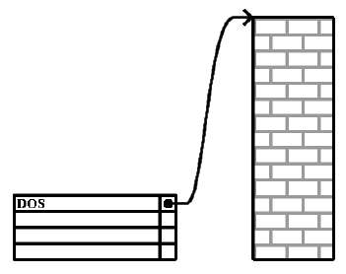
Particiones
En muchos casos hay una única partición que ocupa todo el disco, básicamente duplicando el método usado antes de las particiones.
La tabla de las particiones en este caso muestra sólo un elemento y éste apunta al comienzo de la partición.

Slide 10
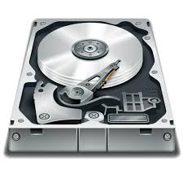
MBR vs GPT
Un disco en RHEL puede ser dividido en múltiples particiones.
Como se mencionó anteriormente, la información de particiones queda en un pequeño sector que es leído al momento de Booteo.
Este sector es conocido como MBR o GPT

Slide 11
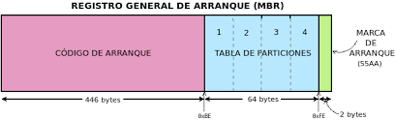
MBR vs GPT
MBR es utilizado en equipos que estén basados en BIOS/CMOS.
Considerado actualmente como Legacy.
Todavía soportado por equipos/placas nuevas.
Soporta hasta discos duros de 2TB. Debido a que funciona con 32bits.
Límite de solo 4 Particiones Primarias/Extendidas.

Slide 12
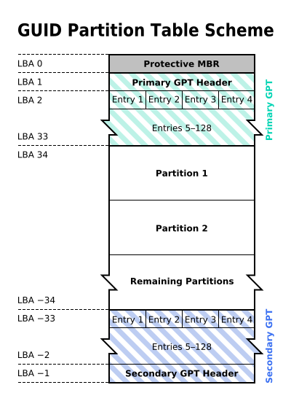
MBR vs GPT
GPT es un estándar más moderno y utilizado en sistemas basados en UEFI.
Múltiples ventajas y manejo de información con respecto a MBR.
Soportado en su totalidad en equipos, 2012 en adelante.
Soporta discos duros de + 2TB. Debido a que funciona con 64bits.
Tope teórico es de 9.44ZB (1ZB = 1 billón de TB)
Se pueden realizar hasta 128 Particiones Primarias/Extendidas.

Slide 13
MBR vs GPT
Las particiones están contenidas dentro de los discos duros del sistema.
Las unidades de disco tienen un sistema de identificación dentro del mismo.
La interfaz tiene la forma de archivos de dispositivos de bloque, que se guardan en el directorio /dev.
El nombre está formado por 3 partes:
Un prefijo => en disco SCSI/SATA es sd
Una especificación de dispositivo de la unidad => maestro o esclavo.
Un número de partición.

Slide 14
MBR vs GPT
Nombre del dispositivo | Dispositivo especificado
sda1 | La primera partición de una unidad SCSI/SATA en el primer disco físico del sistema
sdd3 | La tercera partición de una unidad SCSI/SATA en el cuarto disco físico del sistema

Slide 15
MBR vs GPT
Después de instalar Linux, es posible:
Visualizar tabla de particiones
Cambiar tamaño de particiones
Eliminar particiones
Añadir particiones
Son tareas que puedes llevar a cabo a través de las utilidades “parted” o “fdisk” entre otras.

Slide 16

Particionando un Disco Duro.
Al utilizar particiones del tipo MBR, podemos utilizar el comando fdisk para gestionar y administrar el espacio dentro de nuestra unidad de almacenamiento.

Slide 17
Particionando un Disco Duro.
Podremos crear, redimensionar, cambiar, eliminar, mover o cambiar particiones usando el simple menú que brinda.
Su única limitante es que está en 4 particiones primarias máximo por cada disco, y un número de particiones extendidas o lógicas que cambiara de acuerdo al tamaño del disco duro.
Si deseamos realizar particiones extendidas, no debemos utilizar mas de 3 particiones primarias, caso contrario, no nos permitirá la creación de particiones extendidas.

Slide 18
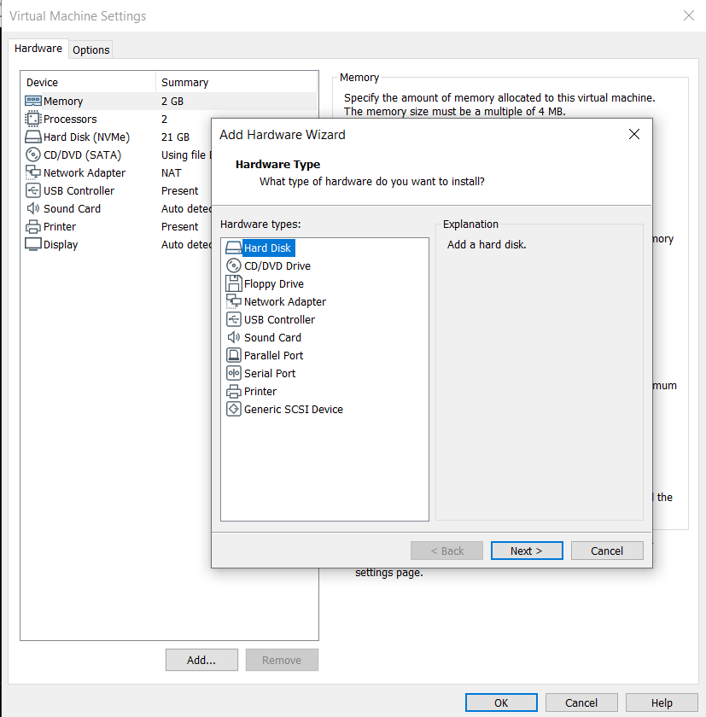
Particionando un Disco Duro.
Procederemos a la utilización del comando fdisk para gestionar un disco duro de 20gb el cual debemos adicionar a nuestra máquina virtual.
Debemos considerar que Linux detecta los discos del tipo SATA/SCSI con la nomenclatura SDX (donde X es la letra asignada al dispositivo de almacenamiento, siendo la letra a, la letra correspondiente al primer sistema de almacenamiento que detecte, en el caso de agregar un segundo disco, este será reconocido con la letra b “sdb”

Slide 19
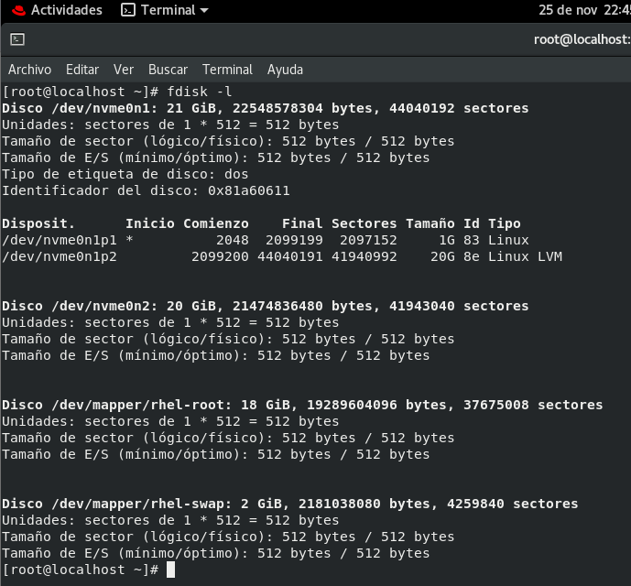
Particionando un Disco Duro.
Con el comando “fdisk -l” obtendremos un listado de todas las particiones existentes en el sistema. La sintaxis corresponde al comando junto con el argumento “-l” y aparecerán listadas en orden de acuerdo al nombre de cada dispositivo.
fdisk -l

Slide 20
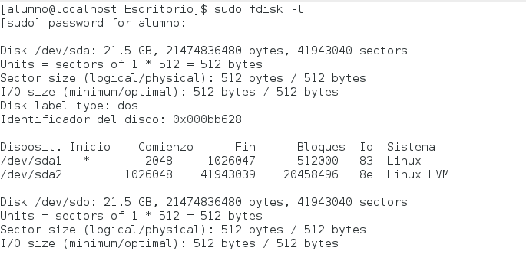
Particionando un Disco Duro.
Podemos apreciar que acá figuran dos discos:
/dev/sda (Primer disco del sistema)
Para almacenamiento solido, el sistema lo reconoce como “/dev/nvme0”
“/dev/nvme0n1p1” (donde n1 indica el primer disco y p1 indica que tiene la partición numero 1)
/dev/sdb (Disco que agregamos recientemente).

Slide 21
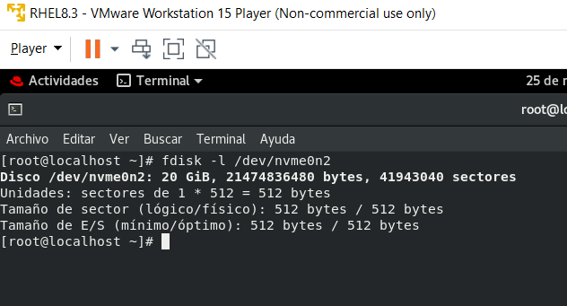
Particionando un Disco Duro.
Con el siguiente comando “fdisk –l /dev/sdb” o “fdisk –l /dev/nvme0n2”, veremos todas las particiones de un disco en especifico (en este caso, el segundo dispositivo de almacenamiento agregado), usamos la sintaxis anterior pero adicionando el nombre del dispositivo que queremos analizar.
ejemplo:
fdisk –l /dev/sdb

Slide 22
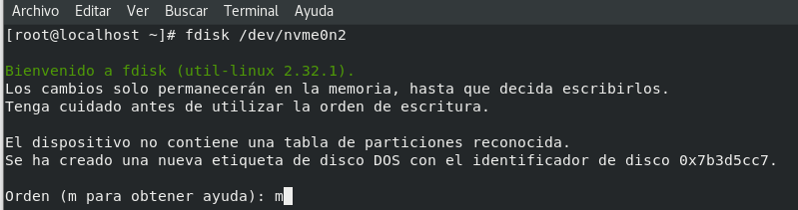
Particionando un Disco Duro.
El comando “fdisk” es una herramienta bastante completa, para ver todas las opciones que dispone, solo debe ingresar el comando seguido del nombre del dispositivo a gestionar (ejemplo: “fdisk /dev/sdb”). Un vez ingresemos al menú, pulsamos “m” para ingresar a la sección de ayuda y veremos el listado de posibilidades que tenemos para aplicar sobre el dispositivo.
fdisk /dev/sdb
m

Slide 23
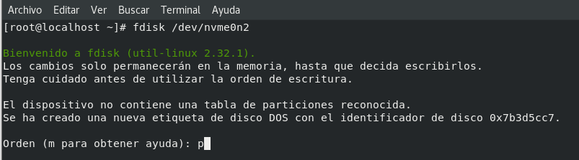
Particionando un Disco Duro.
Realizamos el mismo proceso anterior (colocar el comando junto con el nombre de un dispositivo), pero en este caso la opción a utilizar es “p” y con esto obtenemos un listado completo de particiones, asociado a dicho dispositivo.
fdisk /dev/sdb
p

Slide 24
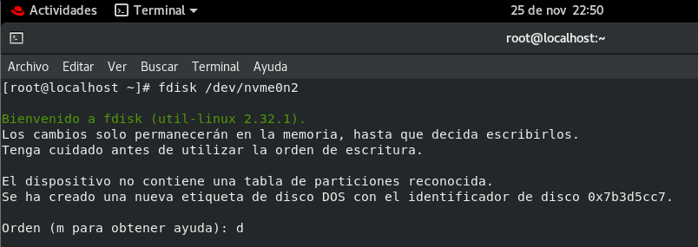
Particionando un Disco Duro.
Si por ejemplo, lo que queremos es borrar una partición en especifico (suponga que, /dev/sdb2), el primer paso es seleccionar el disco en donde podemos ubicarla. En este caso, /dev/sdb.
Una vez ingresemos al menú de fdisk, pulsamos la opción “d”, correspondiente a ‘delete” (eliminar) en la herramienta. tras ello, solicitara que se ingrese el numero de partición que ha sido asignado a la partición que nos interesa eliminar.
fdisk /dev/sdb
d

Slide 25
Particionando un Disco Duro.
NOTA: La eliminación de una partición conlleva la pérdida de absolutamente todos los datos que están bajo su almacenamiento, por lo que su recuperación seria casi imposible. Por lo cual, debemos estar seguros del listado de particiones al momento de realizar esta acción.
Una vez que estemos seguros del número de partición que vamos a eliminar, lo introducimos y el siguiente a realizar es pulsar “w” (de write, escribir) para probar y confirmar la acción. Los cambios se verán reflejados en el próximo inicio del sistema.

Slide 26
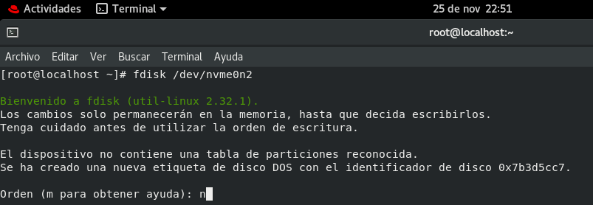
Particionando un Disco Duro.
Podemos aprovechar los espacios en desuso del disco duro, asignándolo a una nueva partición. Es muy sencillo realizar el proceso. Nuevamente, accedemos al menú de fdisk, con el comando y el dispositivo como parámetro.
Desde el menú, pulsamos “n” (nueva o new) para crear la partición nueva.
fdisk /dev/sdb
n

Slide 27
Ejemplo de Particionamiento.
El siguiente paso será seleccionar el tipo de partición, es decir, si será primaria o extendida (conocida como lógica). En caso de ser primaria, pulsamos ”p” y para una extendida “e”.
A continuación, solicitara dos datos, el primero y el último cilindro que identificaran la partición. Basta con colocar “+10000M” en “last cylinder”, o cual significa que + (suma) 10000MB. Al igual que oras opciones, debemos escribir “w” para confirmar los cambios en la tabla de particiones y que se apliquen en el reinicio del sistema.

Slide 28
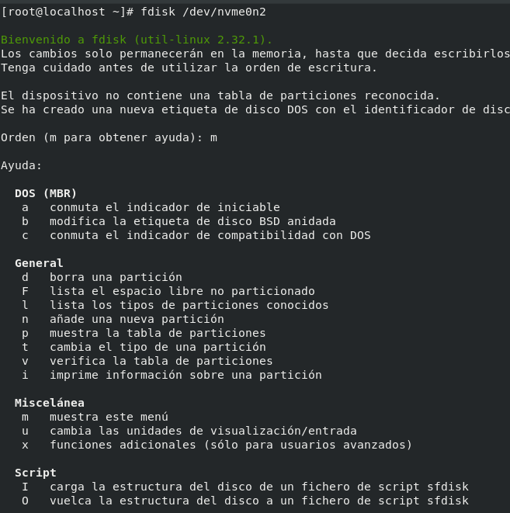
Ejemplo: Creando particiones.
Ejemplo, crearemos dos particiones, una de 10gb y otra de 4gb, la primera partición será utilizada para almacenar datos, estableciendo como punto de montaje de esta unidad, el directorio /documentos.

Slide 29
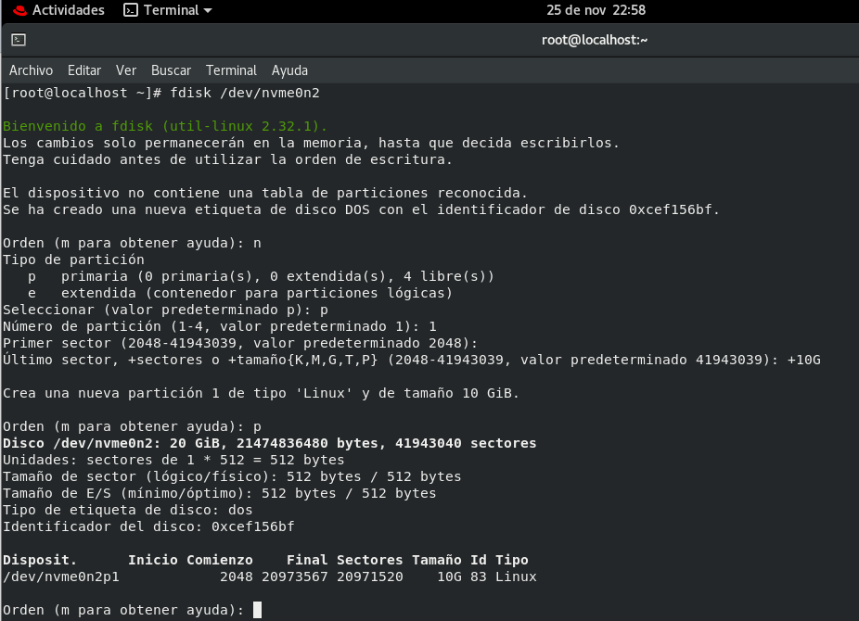
Ejemplo: Creando particiones.
Creamos una nueva partición, del tipo primaria, iniciando en el primer bloque disponible y asignando 10gb de tamaño.

Slide 30
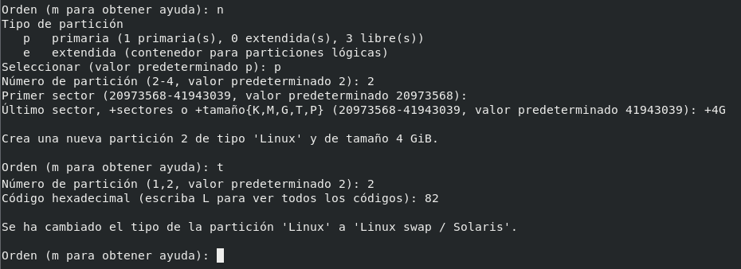
Ejemplo: Creando particiones.
Creamos una segunda partición, del tipo primaria, con un tamaño de 4gb pero cambiamos el tipo de partición a swap

Slide 31
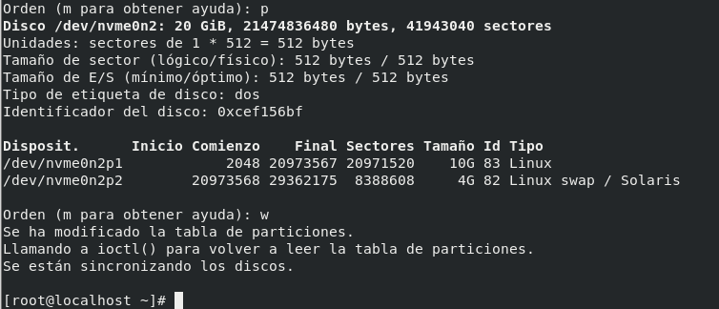
Ejemplo: Creando particiones.
Revisamos la tabla de particiones para verificar que todo este correcto, utilizando la opción “p” y una vez confirmado que todo esta bien configurado, guardamos los cambios.

Slide 32
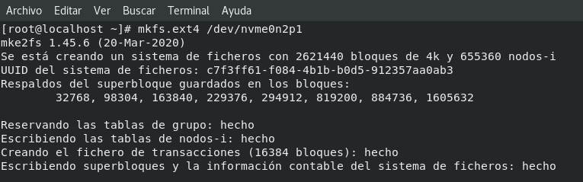
Habilitando Particiones.
Luego de la creación de las particiones, debemos establecer el formato en el cual serán almacenados los datos, a través de la herramienta mkfs (make file sistem) y mswap (make swap)

Slide 33
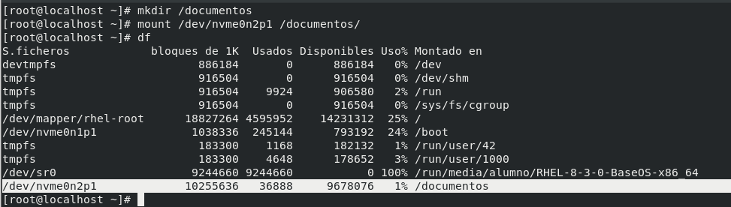
Habilitando Particiones.
Creamos el punto de montaje para la partición de almacenamiento y realizamos el montaje temporal con el comando “mount”

Slide 34
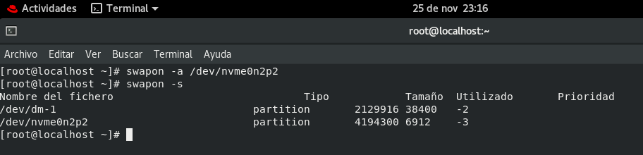
Habilitando Particiones.
La memoria swap no requiere punto de montaje, solo la debemos activar con el comando “swapon -a”

Slide 35
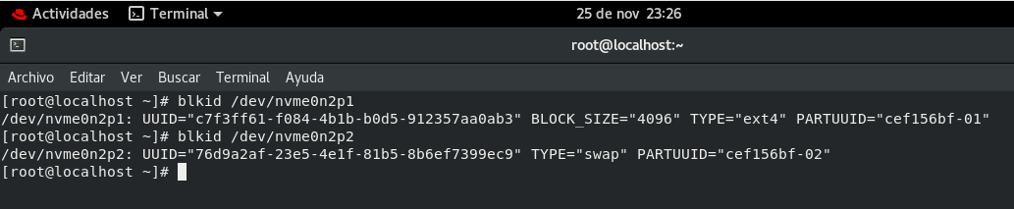
Ejemplo: Creando particiones.
Dentro del archivo “fstab” ubicado en el directorio “/etc” encontramos un listado de dispositivos, los cuales se montan al iniciar el sistema operativo, debemos agregar aquí las unidades creadas para que se habiliten al iniciar el S.O”
Utilizaremos el comando blkid para obtener información de cada partición y configurar el auto montaje.

Slide 36
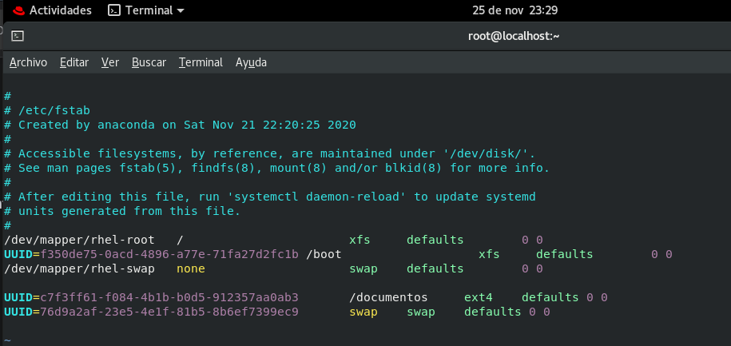
Ejemplo: Creando particiones.
Copiamos los “uuid” y configuramos.

Slide 37
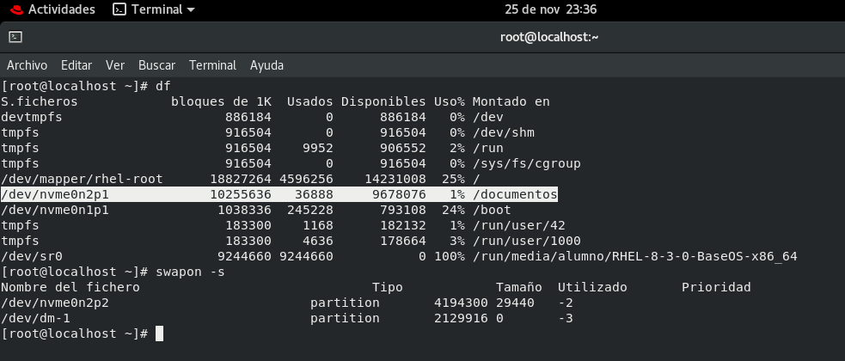
Ejemplo: Creando particiones.
Finalmente guardamos los cambios realizados al archivo fstab y la mejor forma de comprobar que todo este funcionando correctamente, es reiniciar y validar.

Slide 38
Particionamiento Avanzado con LVM.
LVM (Logical Volume Manager) es un avanzado sistema de gestión de volúmenes, soportado por el núcleo Linux, que permite al administrador gestionar el espacio de almacenamiento con mucha más flexibilidad que cuando se utilizan métodos tradicionales.
Son tres los componentes esenciales del LVM
Physical volume/Volúmenes físicos (PV)
Volume group/Grupo de volúmenes (VG)
Logical volume/Volúmenes lógicos (LV)

Slide 39
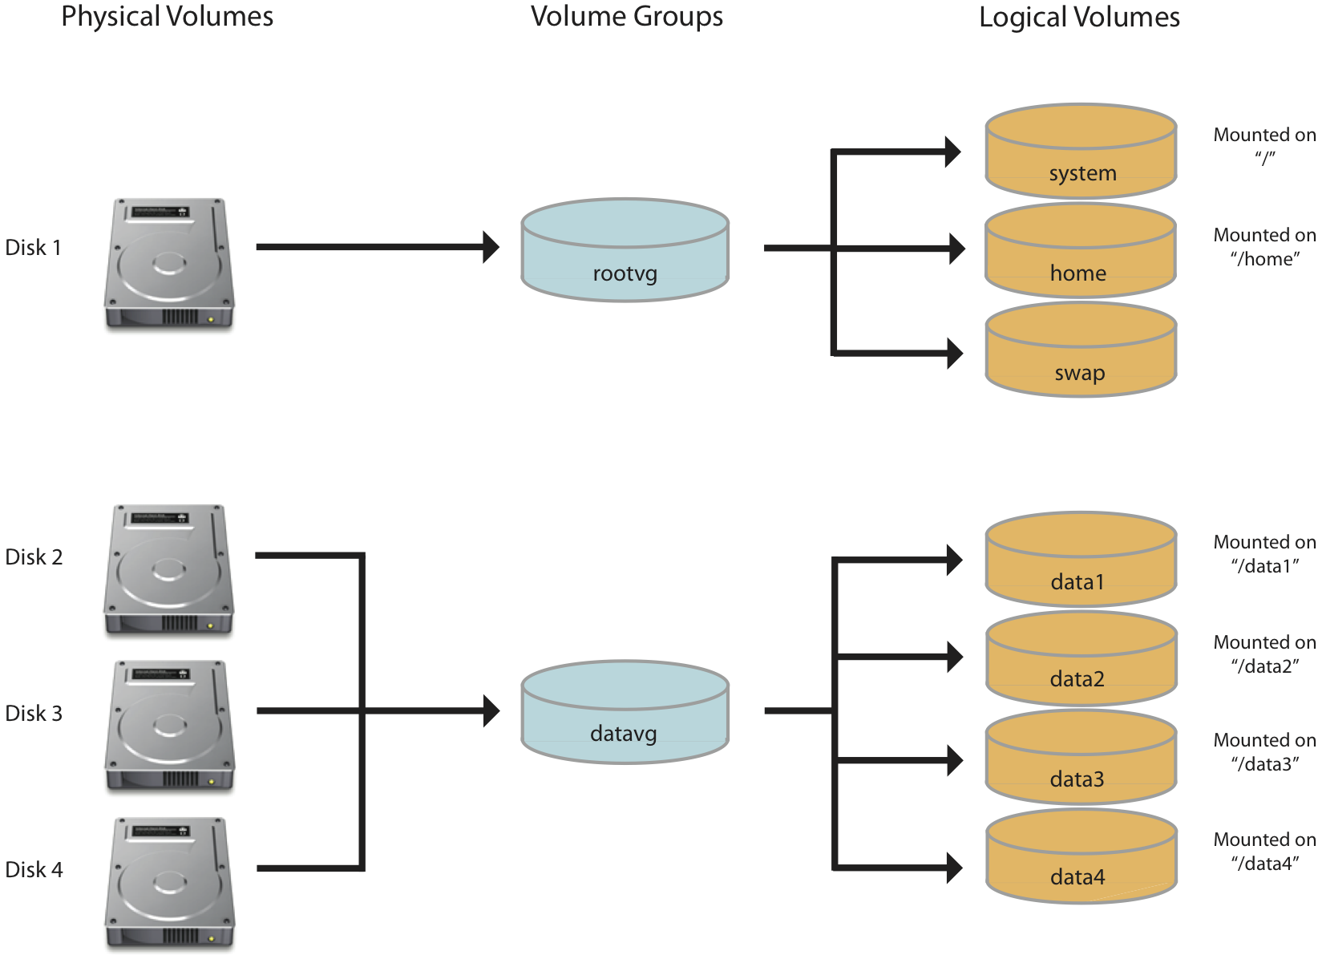
Particionamiento Avanzado con LVM.
Volumen físico/Physical Volume (PV).
Un volumen físico (PV en adelante) es un dispositivo de almacenamiento, o más correctamente expresado un dispositivo de bloque. Puede ser un disco duro, una partición, una tarjeta SD, un floppy, un dispositivo RAID, un dispositivo loop (que convierte un fichero a un dispositivo de bloque), un dispositivo cifrado.

Slide 40
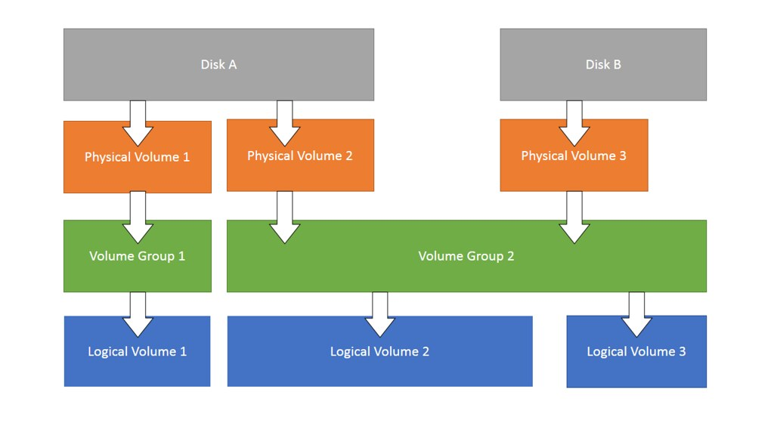
Particionamiento Avanzado con LVM.
Para simplificar diremos que un PV es una fuente de almacenamiento, es decir un dispositivo que nos proporciona espacio. En el ejemplo más sencillo: el disco duro de nuestra máquina, o una partición en él. Un PV no hay que formatearlo, simplemente se le entregará al LVM “en crudo” y desde ese momento será gestionado por el LVM, no volveremos a tocarlo

Slide 41
Particionamiento Avanzado con LVM.
Grupo de volúmenes/Volume Group (VG). Para poder usar el espacio/almacenamiento de un PV, éste debe pertenecer a un Grupo de volúmenes (en adelante VG).
Un VG es un “disco” compuesto de UNO o más PVs y que crece simplemente añadiendo más PVs. A diferencia de un disco real, un VG puede crecer con el tiempo, sólo hay que “darle” un PV más.

Slide 42
Particionamiento Avanzado con LVM.
Volumen Lógico/Logical Volume (LV). Los volúmenes lógicos (en adelante LV) son “el producto final” del LVM. Son estos dispositivos los que usaremos para crear sistemas de ficheros, swap, discos para máquinas virtuales, etc… Por seguir con la analogía del “disco duro virtual” que es el VG, los LVs serían las particiones. Con los que vamos a trabajar realmente.

Slide 43
Particionamiento Avanzado con LVM.
A diferencia de las particiones tradicionales, los LVs pueden crecer (mientras haya espacio en el VG) independientemente de la posición en la que estén, incluso expandiéndose por diferentes PVs.
Un LV de 1G puede estar compuesto de 200MB procedentes de un disco duro, 400MB de un RAID software, y 400MB de una partición en un tercer dispositivo físico. El único requisito es que todo los PVs pertenezcan al mismo VG

Slide 44
Particionamiento Avanzado con LVM.
Creación de Physical volumes (PV):
pvcreate /dev/sdx
Creación de Physical volumes (PV) con mas de un disco/partición:
pvcreate /dev/sdx /dev/sdx2
Creación de Grupos de volúmenes(VG):
vgcreate nombre-del-vg /dev/vdaX
Creación de Grupo de volúmenes (VG) con mas de un PV:
vgcreate nombre-del-vg /dev/vdaX /dev/vdaX2
Creación de Volúmenes Lógicos (LV):
lvcreate -L Tamaño -n nombre-del-lv nombre-del-vg
Formateo del Volumen Lógico (LV):
mkfs.sistemadearchivo /dev/nombre-del-vg/nombre-del-lv

Slide 45
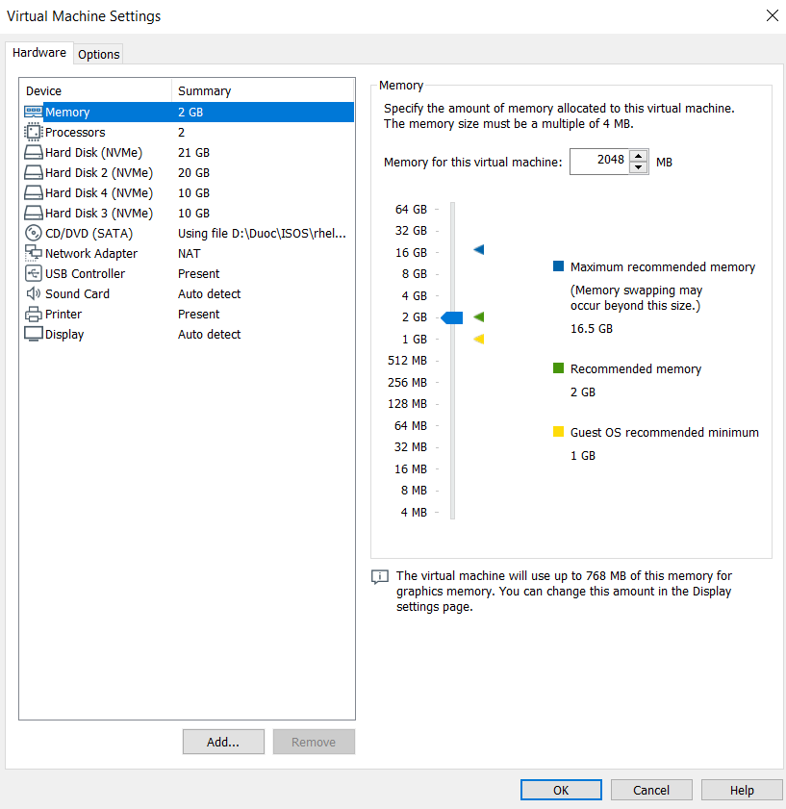
Particionamiento Avanzado con LVM.
Para desarrollar el siguiente ejemplo, agregaremos 2 discos de 10GB c/u.

Slide 46
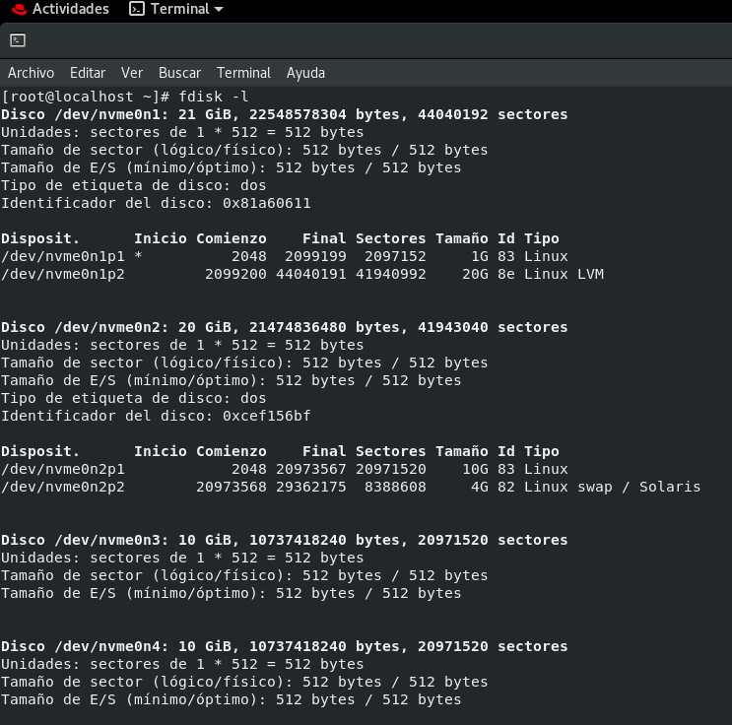
Particionamiento Avanzado con LVM.

Slide 47
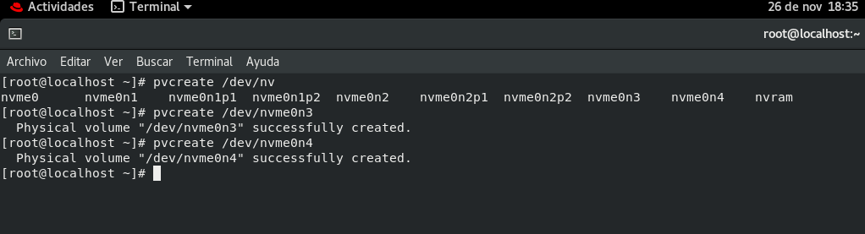
Particionamiento Avanzado con LVM.
Una vez agregadas las unidades de almacenamiento, estas serán convertidas en volúmenes físicos, para después ser unidas en un único volumen de grupo y así, poder crear particiones sobre este.
Con el comando “pvcreate”, preparamos las unidades de almacenamiento para ser usadas en el lvm.

Slide 48
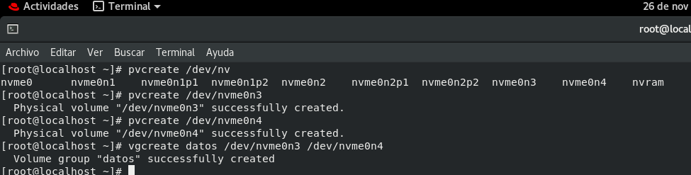
Particionamiento Avanzado con LVM.
Con el comando vgcreate, unimos los volúmenes físicos en un volumen lógico, asignándole nombre.

Slide 49
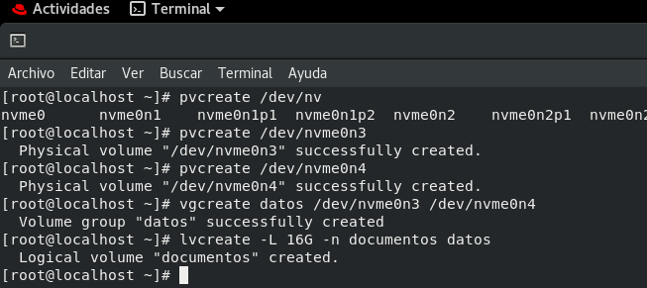
Particionamiento Avanzado con LVM.
Finalmente podemos crear los Volúmenes Lógicos, los cuales quedaran dispuestos a ser formateados y usados.

Slide 50
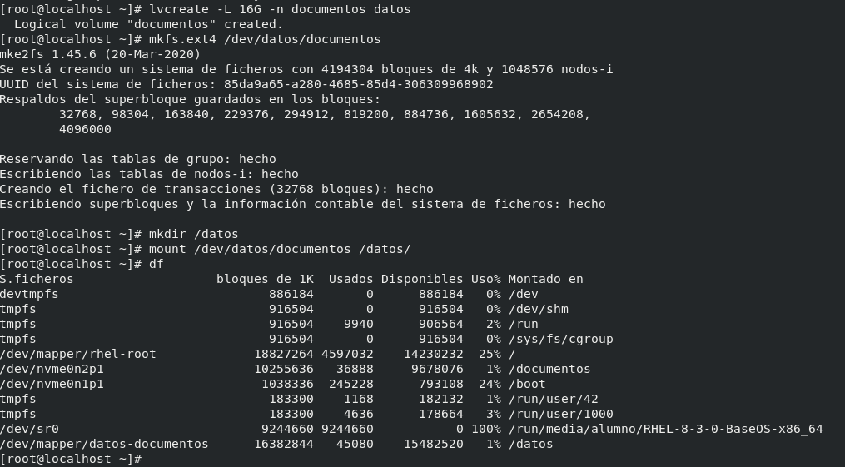
Particionamiento Avanzado con LVM.
Ahora podemos formatear la partición, crear su punto de montaje, y montarla (se recomienda también agregar esta partición al archivo fdisk)

Slide 51
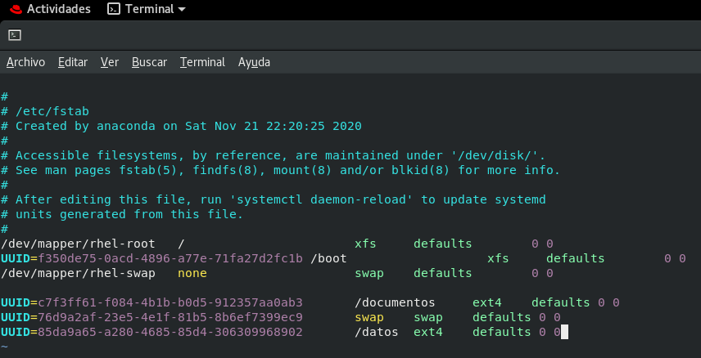
Particionamiento Avanzado con LVM.
Obtenemos el uuid del disco y lo agregamos al archivo fstab, para que se inicie automáticamente al iniciar el S.O

Slide 52
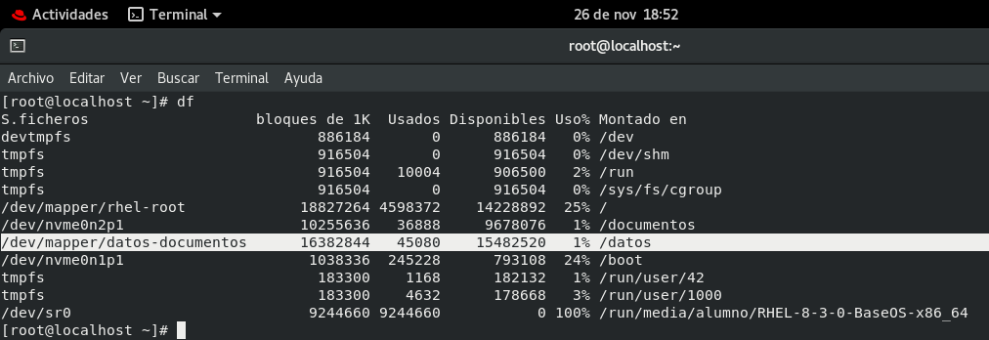
Particionamiento Avanzado con LVM.
Una vez finalizado el proceso, podremos reiniciar la maquina y confirmar que todo este correctamente configurado.

